Slide 1
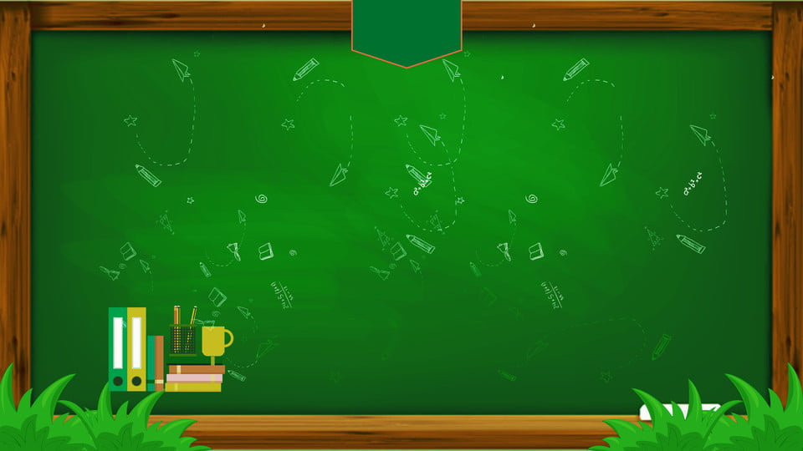
اليوم: الأثنين
التاريخ: 13 – شعبان 1441 ه
6 إبريل 2020 م
المادة: اللغة العربية

Slide 2
§

Slide 3
أدوات
بَوابَة التَّعلم الذَّكي
الْكِتاب الإلكتروني
3 أعواد خَشَب

Slide 4
القراءة المستقلة
لِنَقْرَأ مَعاً
الروتين اليومي
الروتين اليومي
الروتين اليومي

Slide 5
قراءة المفردات
مفردات الأسبوع

Slide 6
رُبما

Slide 7
يا لَها مِنْ فِكْرَةٍ

Slide 8
أَضْلاعٍ

Slide 9
الْهَرَمُ

Slide 10
بَعْدَ أَيّامِ

Slide 11
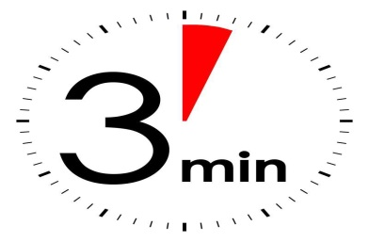
أُوظَّفُ 3 2 1 الْمُفرداتُ الْجَديدةُ في جُمَلٍ مِنْ إِنْشائكِ۔
الروتين اليومي
أَجِب وَدَرْدِش
رُبْما
أَضْلاع
دقائق
يا لَها مَنْ فِكْرَةٍ

Slide 12
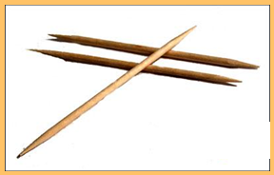
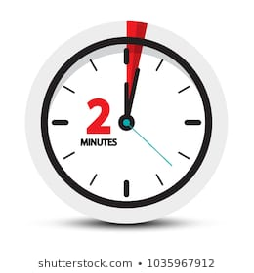
ماذا نَسْتَطيعُ أَنْ نُشكل مَنْ ثَلاَثة أَعْواد خَشبيةٍ مُتَساويةٍ
التهيئة

Slide 13
نواتِجُ التِّعلُّم
يَقْرَأُ المُتَعَلِّمُ قِراءَةً جَهْرِيَّةً سَليمَةً مُراعِيًا التَّنْغيمَ وَالضَّبْطَ السَّليمَ۔
يقْرَأُ المُتَعَلِّمُ بطَلاقَةٍ مُسْتَثْمِرًا فَهمَهُ لِلْنَصِّ مِنْ خِلالِ السِّياق والصُّوَرِ عَلى أَنْ تَكون الكَلمات مشكولَةً شَكْلاً تامًّا.
يُجيبُ المُتَعَلِّمُ عَنْ أَسْئِلَةٍ لِنَصٍّ مُظْهِرًا فَهْمَهُ لِلنَّصِّ، ومُبْدِيًا رَأْيَهُ فيْهِ.
يُحَدِّدُ المُتَعَلِّمُ عَلاقاتِ التَّضادِّ وَالتَّرادُفِ بَيْنَ الكَلِماتِ۔

Slide 14
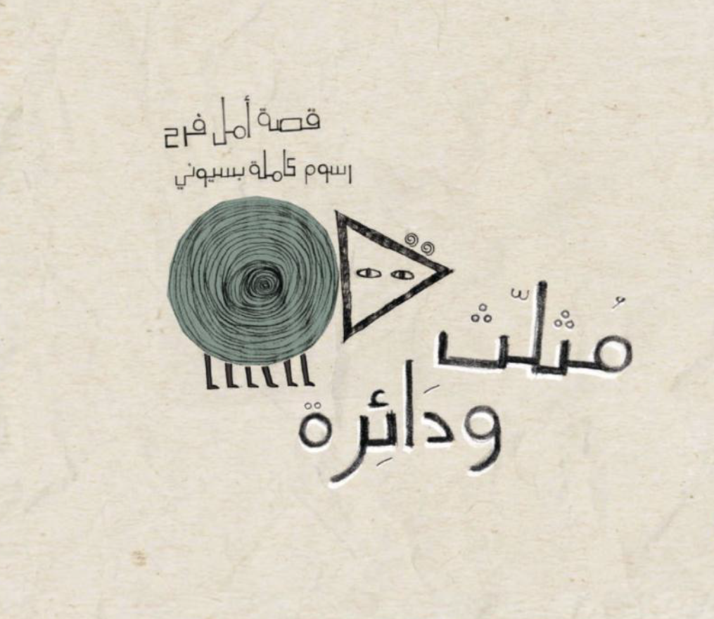
قصَّة
حوار ومناقشة
ما عُنْوان الْقصَّة؟
ما اسْمَ المُؤَلِّفِ؟
هَلْ يوحي لكم الرسم بِشيٍء؟

Slide 15
۔
نَفْتَحُ اْلكِتاب صَفَحَة 19
من تطبيق الدَّيوان أو
مَوْقَعَ التَّعَلْم الذَّكي
(المقرر: قَصَّة مُثلَّثُ ودائِرة)
دقائق
قِراءة صامتة
من خلال قراءتكم للقصة في المنزل والآن، ما هي القيمة الموجودة في القصة، نُرْسِل الإجابة في الدردشة۔۔۔

Slide 16
۔
دقائق
قِراءة جهرية
رقم الطالب
3
أسئلة: ضد بيضاء – أسلوب التعجب

Slide 17
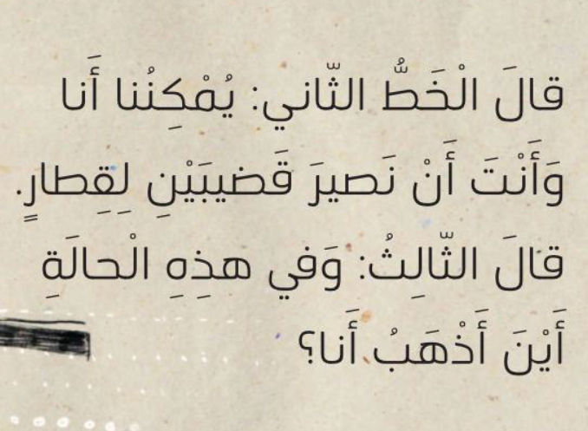
۔
دقائق
قِراءة جهرية
رقم الطالب
15
أسئلة: مرادف قضيبين

Slide 18
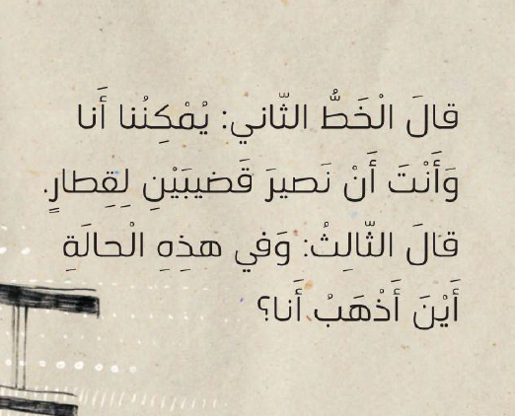
۔
دقائق
قِراءة جهرية
رقم الطالب
9
أسئلة: مرادف نصير

Slide 19
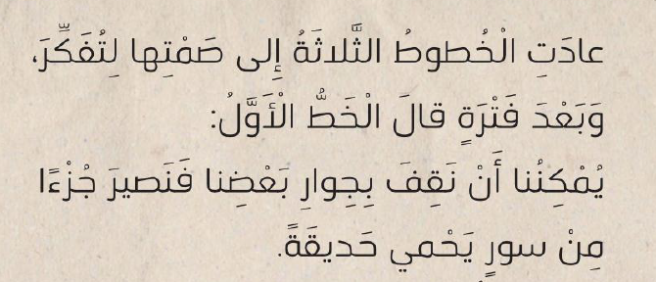
۔
دقائق
قِراءة جهرية
رقم الطالب
11
أسئلة: مرادف سور

Slide 20
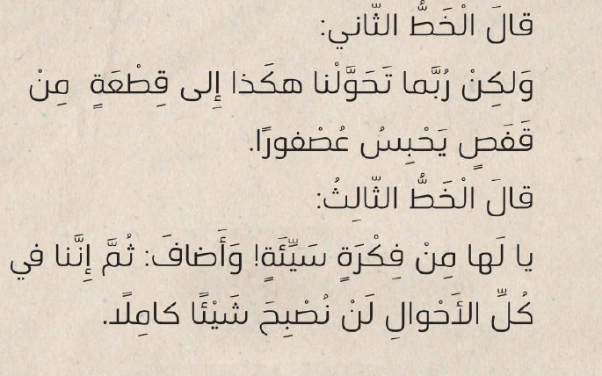
۔
دقائق
قِراءة جهرية
رقم الطالب
18
22
أسئلة: وظف كلمة يحبس في جملة

Slide 21
۔
دقائق
قِراءة جهرية
رقم الطالب
11
23
أسئلة: ضد نقترب

Slide 22
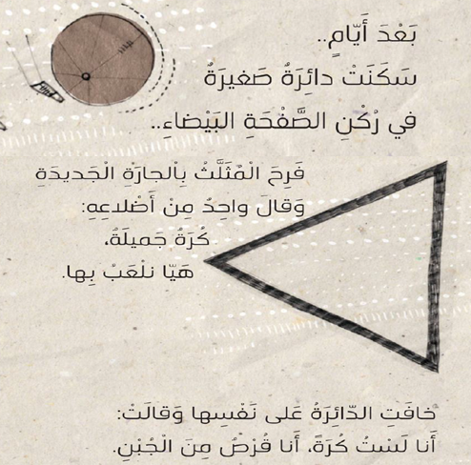
۔
دقائق
قِراءة جهرية
رقم الطالب
10
20
24
أسئلة: البحث عن التاء المربوطة

Slide 23
۔
دقائق
قِراءة جهرية
رقم الطالب
7
21
13
أسئلة: مفرد أضلاع من النص – - مرادف سلام

Slide 24
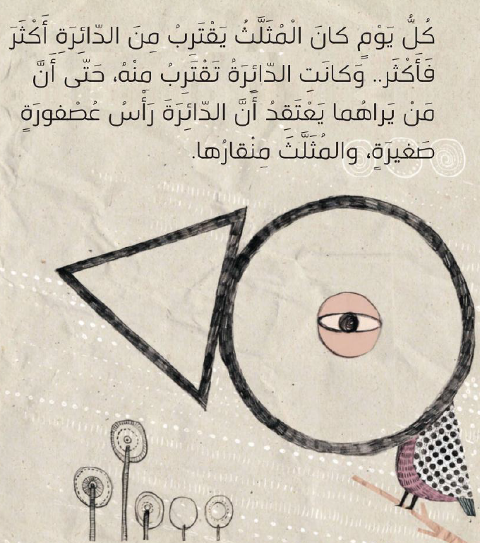
۔
دقائق
قِراءة جهرية
رقم الطالب
17

Slide 25
النَّشاط الْخِتامي
نَشاط (قصَّة الْمُثلَّث والْدائِرة)
في مَوْقَع التَّعلم الذَّكي

